Slide 1
La participación ciudadana y el futuro de México
Abril, 2013

Slide 2
Tesis
Sin participación ciudadana México no será capaz de resolver la desigualdad y la violencia que hoy fracturan severamente las expectativas de la sociedad mexicana.

Slide 3
Plan
La promesa mexicana
Instituciones extractivas e instituciones inclusivas
México incluyente

Slide 4
La promesa mexicana

Slide 5
La promesa mexicana
George Friedman, The Next 100 Year: a forecast for the 21 Century
México está llamado a ser potencia mundial para el 2050
Alemania o Japón (1950), China (1970), México (2013)

Slide 6
La promesa mexicana
México es la economía número 15 del planeta. Apenas detrás de Australia.
Cuenta con una fuerza laboral impresionante
(1950) 27 millones
(2013) 112 millones
(2050) 120 millones

Slide 7
La promesa mexicana
Se encuentra en una geografía privilegiada
Acceso simultáneo al Pacífico y el Atlántico
Forma parte de Norte América (centro de gravedad del sistema internacional)

Slide 8
La promesa mexicana
Sin embargo,
En cuanto al ingreso per capita se ubica en el lugar No. 60
12 mil dólares al año
Similar a Turquía pero mucho mejor que China

Slide 9
La promesa mexicana
Desigualdad económica

Slide 10
La promesa mexicana
Mejora en el ingreso per capita

Slide 11
La promesa mexicana
0.43 GINI igual a otros países (20% de la población se queda con el 80% de la riqueza)
0.43 GINI después de impuestos y gasto público (20% de la población se queda con el 80% de la riqueza)

Slide 12
La promesa mexicana
Mientras el 20% más rico de la población se queda con más del 53% de la riqueza
El 10% más pobre solo accede al 3% de la riqueza nacional
México no es un país pobre, es un país terriblemente desigual

Slide 13
La promesa mexicana
Mientras el 20% más rico de la población se queda con más del 53% de la riqueza
El 10% más pobre solo accede al 3% de la riqueza nacional
México no es un país pobre, es un país terriblemente desigual

Slide 14
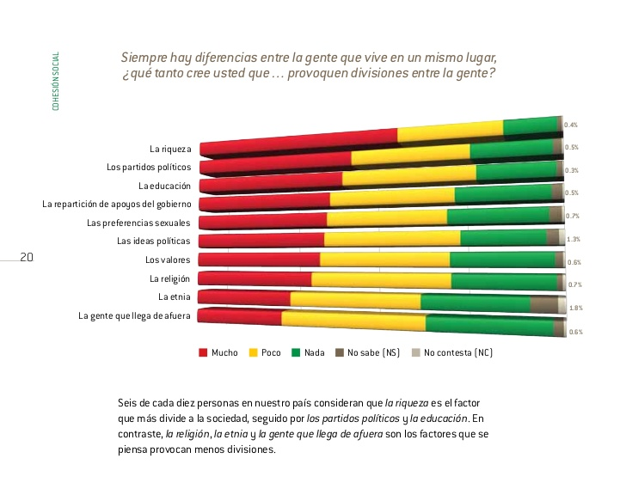
La promesa mexicana

Slide 15
La promesa mexicana
Violencia
La lucha por las drogas
El Estado secuestrado
La autoridad es el arma arrojadiza entre las mafias

Slide 16
La promesa mexicana
Violencia
(2006 – 2012) 27 mil desaparecidos (En Argentina hubo 30 mil durante la dictadura)
100 mil asesinatos atribuidos a la guerra contra el crimen organizado
Extorsión y secuestro creciente en todo el territorio
Fuga de capitales

Slide 17
La promesa mexicana
Para llegar a la cita que tenemos con el futuro, nuestra generación está convocada a resolver los desafíos de la desigualdad y la violencia.

Slide 18
Instituciones extractivas e instituciones inclusivas

Slide 19
Instituciones extractivas e instituciones inclusivas
Daron Acemoglu y James Robinson, Why Nations Fail?
Los Dos Nogales (Arizona y Sonora)
Misma población, geografía, raza, cultura, religión, historia

Slide 20
Instituciones extractivas e instituciones inclusivas
¿Por qué tan diferentes?
Nogales Arizona:
Ingreso per capita US$ 30 mil
La mayoría terminaron universidad
Adultos mayores 65 años tienen seguro médico
Sistema legal que funciona bien
Servicios
Paz

Slide 21
Instituciones extractivas e instituciones inclusivas
¿Por qué tan diferentes?
Nogales Sonora:
Ingreso per capita US$ 10mil
La mayoría no terminaron preparatoria
Adultos mayores 65 años no tienen seguro médico
Sistema legal corrupto
Servicios deficientes
Inseguridad

Slide 22
Instituciones extractivas e instituciones inclusivas
¿Por qué tan diferentes?
No es la geografía
No es la población
No es la raza
No es la cultura
No es la religión
No es la historia

Slide 23
Instituciones extractivas e instituciones inclusivas
Son las INSTITUCIONES
Instituciones extractivas vs instituciones inclusivas

Slide 24
Instituciones extractivas e instituciones inclusivas
INSTITUCIONES EXTRACTIVAS
Aquellas gobernadas por una estrecha élite que las creó y organizó para su propio beneficio y que juegan en contra de una gran mayoría de personas

Slide 25
Instituciones extractivas e instituciones inclusivas
INSTITUCIONES INCLUSIVAS
Aquellas dispuestas para beneficio de las y los ciudadanos que lograron destronar a las elites que controlaban el poder y crearon una sociedad donde los derechos se distribuyeron democráticamente.

Slide 26
Instituciones extractivas e instituciones inclusivas
Las fortunas de Bill Gates y Carlos Slim pueden servir de ejemplo.
Una basada en la innovación y la otra en el monopolio de las telecomunicaciones.

Slide 27
Instituciones extractivas e instituciones inclusivas
Cierre social:
“esfuerzo para excluir del acceso a los bienes y/o derechos que son el producto del esfuerzo común.”
Max Weber

Slide 28
Instituciones extractivas e instituciones inclusivas
El cierre social se constituye de procesos que de manera sistemática, asimétrica e injustamente desigualan a las personas.

Slide 29
Instituciones extractivas e instituciones inclusivas
Campos donde se desarrollan estos procesos: ingreso, empleo, educación, salud, alimentación, justicia, libertad, comercio, crédito, etc.

Slide 30
Instituciones extractivas e instituciones inclusivas
La desigualdad económica no es igual a la desigualdad de trato
La desigualdad de trato es sinónimo de discriminación

Slide 31
Instituciones extractivas e instituciones inclusivas
La política, el derecho y la acción privada pueden ser instrumentos de la civilización para ensanchar el radio del cierre social

Slide 32
Instituciones extractivas e instituciones inclusivas
Educación (PISA)

Slide 33
Instituciones extractivas e instituciones inclusivas
Método para la medición

Slide 34
Resultados PISA en el tiempo: matemáticas (Niveles 1-2)

Slide 35
Resultados PISA en el tiempo: lectura (Niveles 1-2)

Slide 36
Resultados PISA en el tiempo: ciencias (Niveles 1-2)

Slide 37
Resultados PISA en el tiempo: matemáticas (Nivel 3)

Slide 38
Resultados PISA en el tiempo: lectura (Nivel 3)

Slide 39
Resultados PISA en el tiempo: ciencias (Nivel 3)

Slide 40
Instituciones extractivas e instituciones inclusivas
Consumo alimentario
3 de cada 10 menores en el campo padecen desnutrición
7 de cada 10 menores indígenas padecen desnutrición

Slide 41
Instituciones extractivas e instituciones inclusivas
Laboral
6 de cada 10 empleos están en la informalidad-precariedad
8 de cada 10 son jovenes

Slide 42
Instituciones extractivas e instituciones inclusivas
Salud
37 % no cuentan con servicios de salud

Slide 43
Instituciones extractivas e instituciones inclusivas
Justicia
42% de la población carcelaria tiene entre 18 y 25 años

Slide 44
Instituciones extractivas e instituciones inclusivas
Personas con discapacidad
8 de cada 10 advierten discriminación en el empleo

Slide 45
México incluyente

Slide 46
México incluyente
Hemos logrado desconcentrar el poder:
Partidos
Poderes Públicos
Organismos de control
Opinión pública

Slide 47
México incluyente
Sin embargo, la intensidad de la participación ciudadana todavía es insuficiente

Slide 48
México incluyente
Sin embargo, la intensidad de la participación ciudadana todavía es insuficiente

Slide 49
México incluyente
ESTADO DE ÁNIMO

Slide 50
México incluyente
ESTADO DE ÁNIMO

Slide 51
México incluyente
ESTADO DE ÁNIMO

Slide 52
México incluyente
La democracia requiere dejar atrás el asistencialismo para dar paso a una cultura basada en los derechos.

Slide 53
Conclusiones

Slide 54
Conclusiones
México merecerá ser una nación relevante si:
Construimos instituciones incluyentes
Desmantelamos las instituciones extractivas
Enfrentamos la desigualdad(económica y trato)
Resolvemos la violencia
Intensificamos la participación
Dejamos atrás la visión asistencialista

